Slide 1
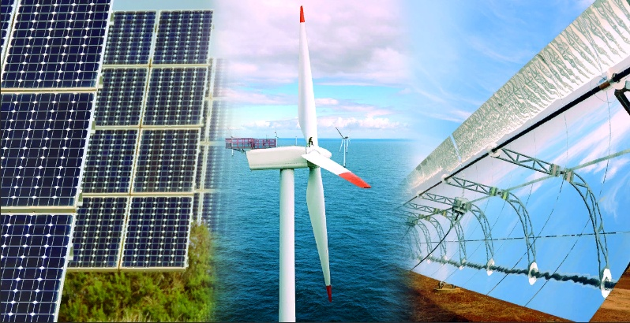
Кобелев Александр Викторович, к.т.н., доцент кафедры «Электроэнергетика» Института энергетики, приборостроения и радиоэлектроники ФГБОУ ВО «Тамбовский государственный технический университет»

Slide 2
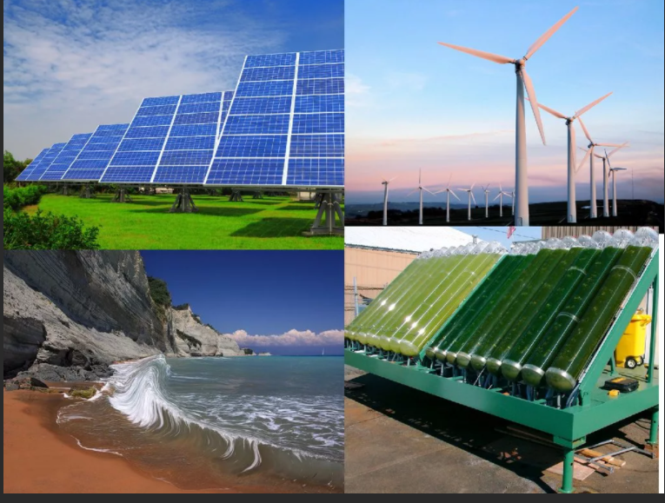
Возобновляемые источники энергии

Slide 3
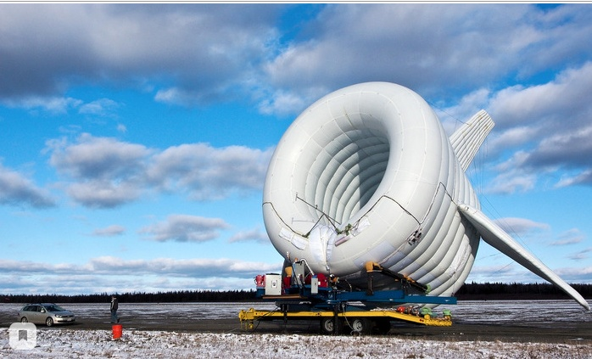
Ветряная электростанция в виде надувной турбины

Slide 4
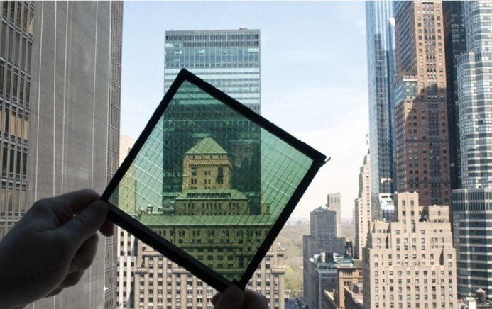
Солнечные окна

Slide 5
"зелёный" водород

Slide 7
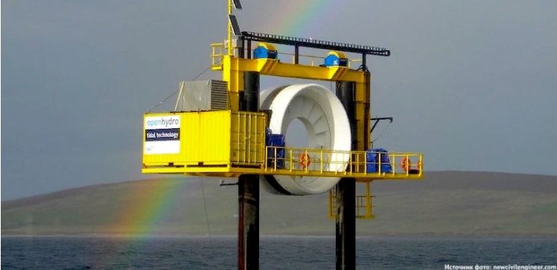
Энергия приливов и отливов

Slide 8
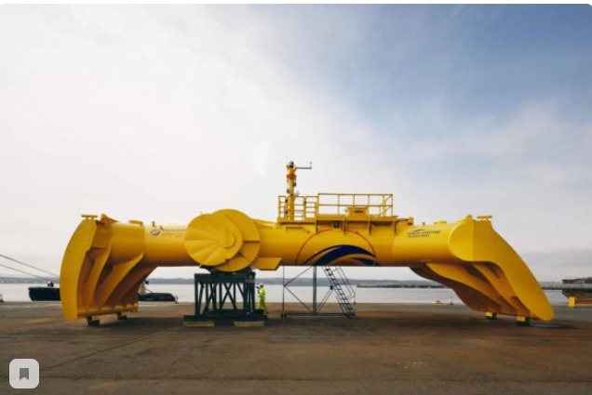
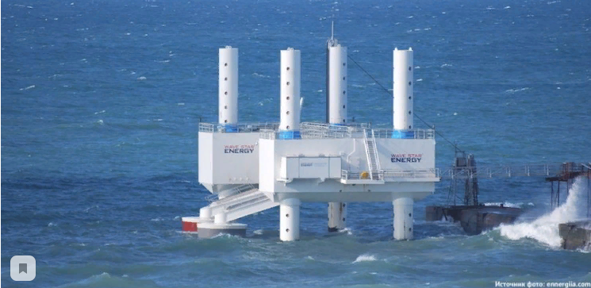
Энергия из морских волн

Slide 9
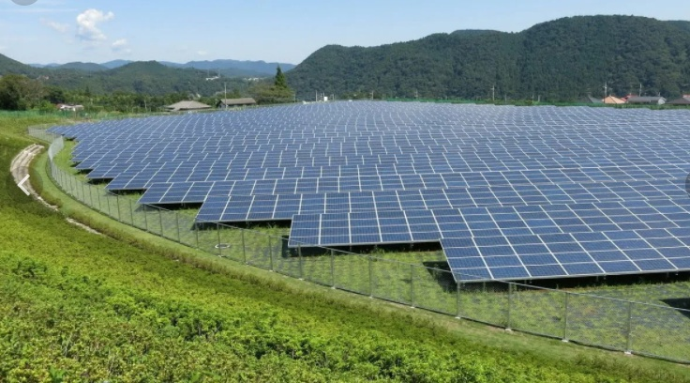
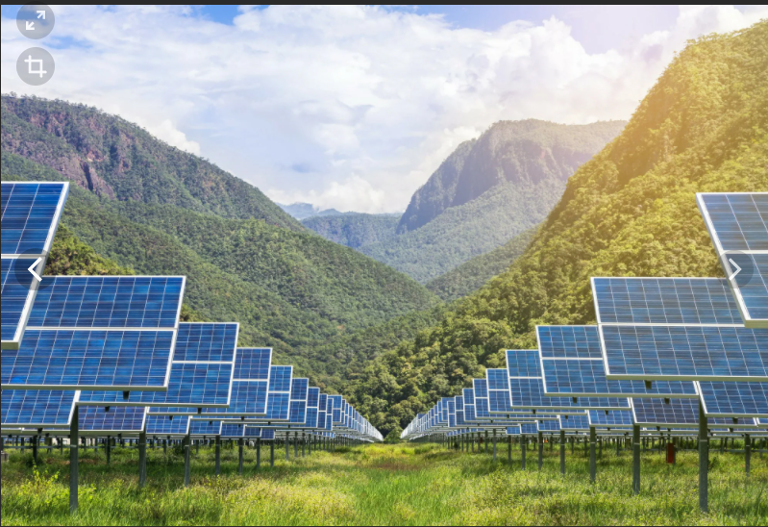
ФОТОВОЛЬТАИКА

Slide 10
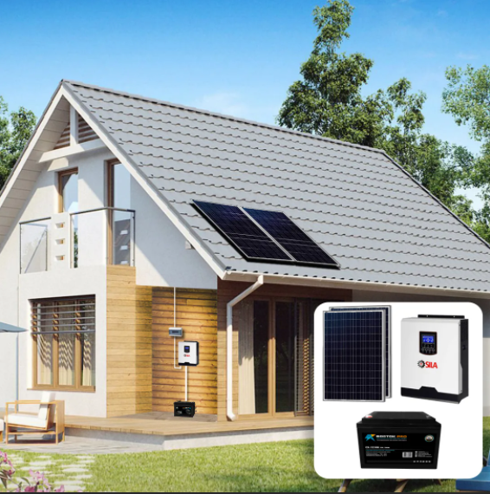
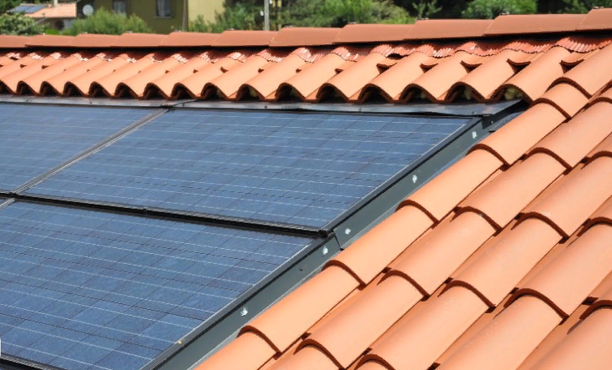
ФОТОЭЛЕКТРИЧЕСКАЯ СИСТЕМА

Slide 11
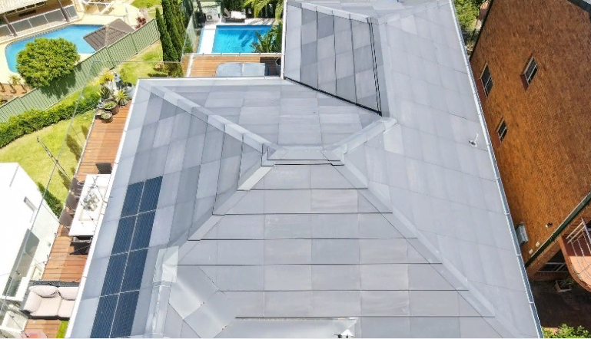
ИНТЕГРИРОВАННАЯ ФОТОЭЛЕКТРИЧЕСКАЯ СИСТЕМА
плитки со встроенными панелями

Slide 12
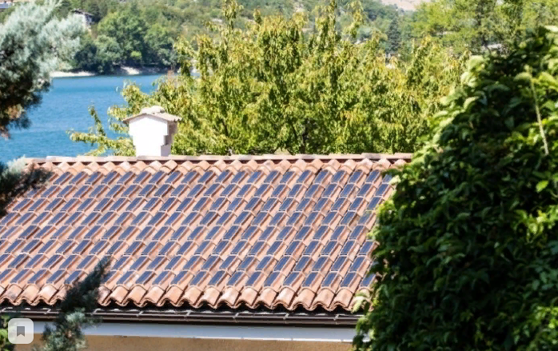
ИНТЕГРИРОВАННАЯ ФОТОЭЛЕКТРИЧЕСКАЯ СИСТЕМА
панельные плитки

Slide 13
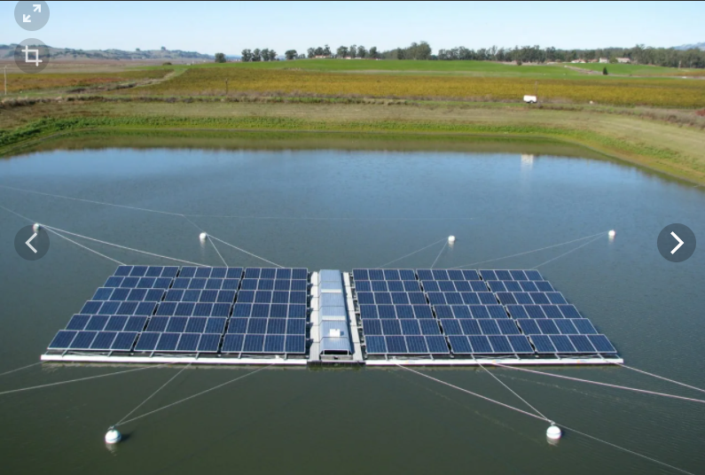
Плавающие фотоэлектрические системы

Slide 14
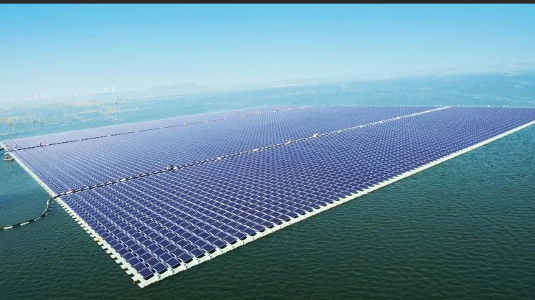
Плавающие фотоэлектрические системы

Slide 15
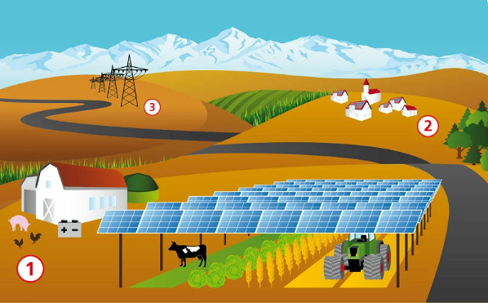
Агровольтаика

Slide 16
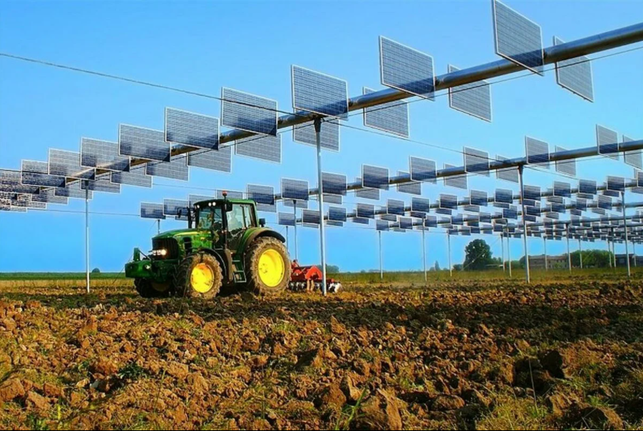
Агровольтаика
Одна из моделей агровольтаики, обеспечивающая рассеянную тень растениям, не любящим прямого солнечного излучения

Slide 17
В жизни важен каждый шаг
кинетические полы

Slide 18
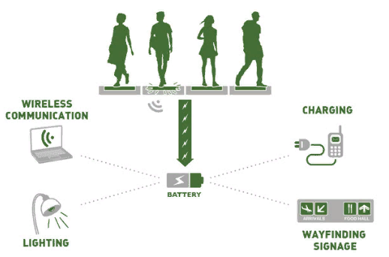

Slide 19
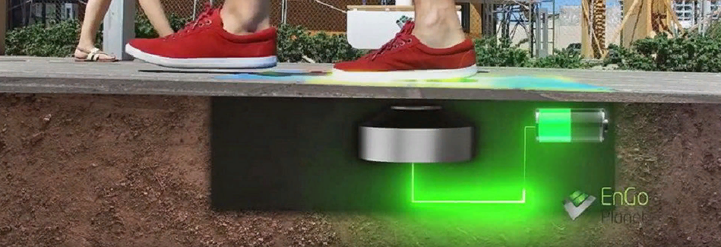
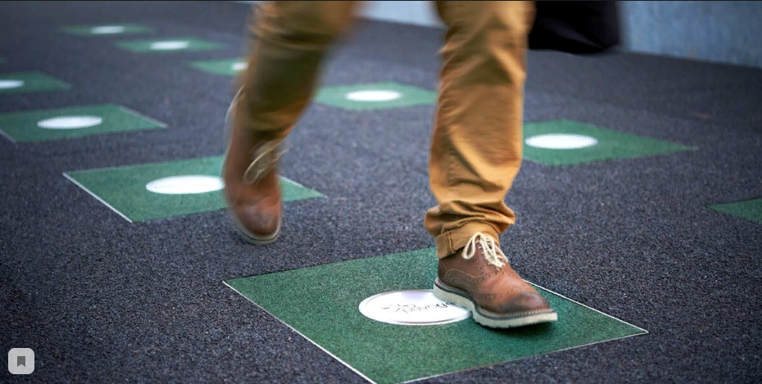
Пьезоэлектричество
Энергоплитка

Slide 20
Спасибо за внимание !!!

